Slide 1
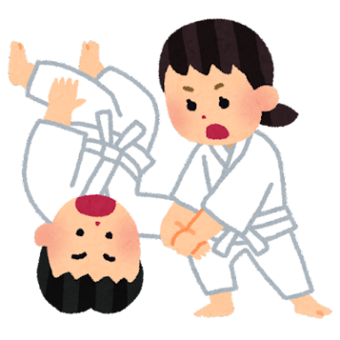
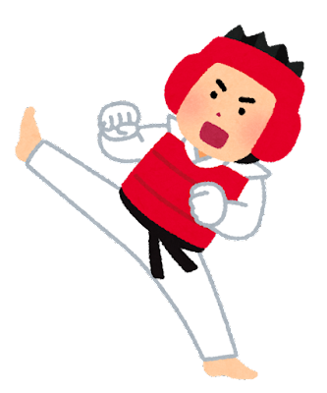
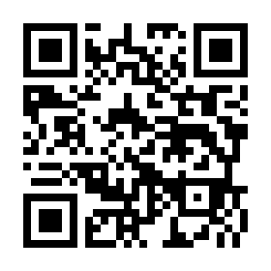
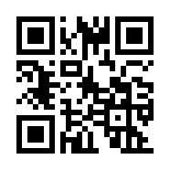
スポーツ
ふれあいデー
普段体験できないスポーツを楽しもう♪
参加無料
定員
３０名様
（事前申込制）
[日 時]
▶▶▶ １０月９日（月・祝） AM９：1５～
[会 場]
▶▶▶ 松山中央公園 坊っちゃんスタジアム内
スポーツフロア1・2 （松山市市坪西町625番地1）
◆体験種目◆
①合気道 ②テコンドー
③スポーツチャンバラ
◆体験内容◆
グループごとにローテーションで３つの種目を1種目につき30分程度ずつ体験していただきます。
○スケジュール○
9：15～ 9：45 受付
9：45～10：00 準備体操
10：00～11：50 スポーツ体験
10：00～10：30 1種目目
10：40～11：10 2種目目
11：20～11：50 3種目目
主 催
公益財団法人松山市文化・
スポーツ振興財団
後 援
松山市、松山市教育委員会
対 象 小学生～大人まで※小学3年生以下は親子同伴で体験してください。
申 込 カルスポねっと(WEB申込システム)、または直接窓口にて
必要事項 ①氏名 ②年齢 ③住所 ④電話番号 ⑤参加区分（小学生・中学生以上・親子）
締 切 令和5年９月１５日（金） 必着 ※応募多数の場合は抽選
申込先（直接窓口へお越しになる場合）
松山市総合コミュニティセンター 総合管理事務所内 スポーツ団体振興課
松山市湊町七丁目5番地 TEL : 089-909-7613
その他 詳細、注意事項につきましては、財団ホームページにて確認してください。
財団ホームページ
▼
申し込みはこちら
カルスポねっと
▼
競輪の補助事業
このチラシは、競輪の補助により作成しました。
https://jka-cycle.jp

